Slide 1

GYVŪNŲ GEROVĖS IR JŲ APSAUGOS POKYČIAI.
KĄ GALIME PADARYTI DAUGIAU?
Giedrius Blekaitis
Gyvūnų sveikatingumo ir gerovės skyriaus
patarėjas
# Nuo lauko iki stalo
# Žaliasis kursas
Konferencija „Gyvūnų gerovės, apsaugos ir globos pokyčiai Lietuvoje: rezultatai, iniciatyvos ir iššūkiai ateičiai”.
2022-10-14

Slide 2













2022-IEJI GYVŪNŲ GEROVĖS METAI (2021-12-01 LRV nutarimas nr. 1026)
Užkrečiamų ligų plitimo suvaldymas (AKM, PG, SARS- CoV-2 virusas audinėse, zoonozių sukėlėjai)
Laisvos šalies statuso išlaikymas (nuo leukozės,
bruceliozės, tuberkuliozės ir pasiutligės)
Privalomo šunų ir kačių ženklinimo koordinavimas ir organizavimas
Vaizdo priežiūros sistema gyvulių skerdyklose
VMVT PRIORITETAI 2021-2023
1
EFEKTYVINTI
2
ĮGYVENDINTI
2
Vienos sveikatos principas: VMVT ↔ SAM
E-receptas veterinariniams vaistams (IT sistema)
Kokybiški ir saugūs vet.vaistai (paraiškų kontrolė)
Sustiprinta veterinarinių vaistų liekanų stebėsena
Gyvūnų
užkrečiamų ligų, ir gerovės kontrolę
Bakterijų atsparumo
antimikrobinėms medžiagoms priemones
gyvūnuose ir produktuose
3
Supaprastinti reikalavimai gaminantiems mažais kiekiais
Gairės „Naujo maisto“ gamintojams
Maisto švaistymo mažinimas – žmonėms netinkamo maisto nukreipimas kailinių žvėrelių šėrimui
3
SKATINTI
6 SKAIDRINTI
Trumpąsias produktų tiekimo grandines
4
Kokybiškų, sveikų, saugių produktų eksportas
Įmonių pritaikymas prie eksporto pokyčių
Bendradarbiavimas su 3-iųjų šalių kontrolės institucijomis
Eksporto IT sistemos plėtojimas
Valdymo ir kontrolės procesus
Vartotojų pasitikėjimą E-
prekyba
Maisto produktų eksporto rinkas
5
„Slapto“ pirkėjo įteisinimas
Maisto klastojimo kontrolės stiprinimas
Bendradarbiavimas su Lietuvos policija, interneto
platformų tarpininkais, VMI
5
DIDINTI
6
SKAITMENIZACIJA
4
Atvirų duomenų politika
PLĖSTI
Vieningas konsultavimo centras
Didesnis visuomenės pasitikėjimas VMVT
Efektyvi valdymo struktūra, atskaitingas, mokslu
paremtas sprendimų priėmimas
3

Slide 3

PAGRINDINĖS VEIKLOS SRITYS
KONTROLĖS SUBJEKTAI
Maisto ir geriamojo vandens sauga ir kokybė
Gyvūnų sveikata ir gerovė
Veterinariniai vaistai. Veterinarinių paslaugų teikėjai
Pašarų saga. Pašarų priedai
Pasienio kontrolė
Veislininkystė
NMA atrinktų ūkio subjektų vertinimas dėl kompleksinės ir susietosios paramos reikalavimų atitikties
15 000
162 000
Žemės ūkio veiklą vykdantys ūkio subjektai
Negyvūninio maisto subjektai
Gyvūninio maisto kontrolės subektai
13 100
2 500
Kiti veterinarinės kontrolės subjektai
~220 000
Gyvūninio maisto subjektai
Prekybos įmonės
Viešojo maitinimo subjektai
17 000
10 500
LR pluoštinių kanapių įstatymo įgyvendinimas

Slide 4
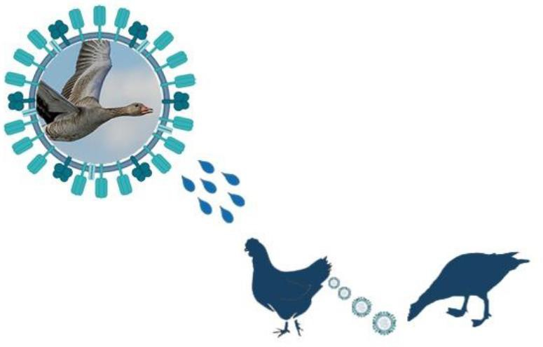
GYVŪNŲ SVEIKATOS IR GEROVĖS VEIKLOS SRITYS
Gyvūnus laikantys subjektai
Ūkinių gyvūnų (bendrieji ir specialieji kiaulių, veršelių, vištų dedeklių, viščiukų broilerių, kailinių, kt.) laikymas
Gyvūnų komercinis vežimas, importas iš ne ES šalių, prekyba tarp ES šalių, gyvūnai augintiniai iš Ukrainos
Gyvūnų skerdimas, žudymas (kailiams, likviduojant užkrečiamąsias ligas, vienadieniai gaidžiukai/embrionai, kt.)
Gyvūnų globos vietos, globėjai, laikino apgyvendinimo paslaugos teikimas (gyvūnų viešbučiai)
Prekyba ūkiniais gyvūnais, gyvūnais augintiniais, nelaisvėje laikomi laukiniai gyvūnai
Ūkinių gyvūnų, gyvūnų augintinių ženklinimas, registravimas, apskaita
Zoonozių, gyvūnų užkrečiamųjų ligų stebėsena, kontrolė, likvidavimas, šalutiniai gyvūniniai produktai, kt...
Ūkinių gyvūnų laikytojai, gyvūnų vežėjai, prekiautojai, surinkimo centrai,
skerdyklos
Gyvūnų augintinių viešbučiai
Gyvūninio maisto kontrolės subektai
Gyvūnų globėjai, gyvūnų globos vietos
Nelaisvėje laikomi laukiniai gyvūnai
Gyvūnų augintinių veisėjai, prekiautojai gyvūnais augintiniais
Bandomųjų gyvūnų laikytojai, naudotojai

Slide 5
VMVT dalyvauja:
Europos Parlamento ANIT komiteto veikloje – siūlymai dėl gyvūnų vežimo tarp ES ir ne ES šalių veiksmų koordinavimo:
dėl kontaktinių asmenų ne ES šalyse paskyrimo, kad būtų galimybė susisiekti konkrečios gyvūnų kelionės atveju;
dėl kontrolės postų ne ES šalių teritorijoje tinklo plėtros;
dėl atsisakymo vežti nenujunkytus gyvūnų jauniklius.
Europos Komisijos įsteigtos Europos Sąjungos gyvūnų gerovės platformos veikloje
Pasaulio gyvūnų sveikatos organizacijos veikloje:
dėl darbui naudojamų arklinių šeimos gyvūnų gerovės, vištų dedeklių laikymo;
afrikinio kiaulių maro prevencijos ir likvidavimo priemonių;
gyvūnų vežimo reglamentavimo.
CVO, pasirengiant ŽŲŽT posėdžiams

Slide 6
ĮGYVENDINTOS INICIATYVOS:
Mažmeninės prekybos taisyklių keitimas:
internetinė prekyba – privalomai nurodoma informacija apie pardavėją (prekiautojo / veisėjo registracijos VMVT numeris) ir siūlomą parduoti gyvūną augintinį (mikroschemos numeris, amžius / gimimo data, kilmės šalis)
Viešai skelbiama informacija apie gyvūnų augintinių veisėjų veisiamus gyvūnus (rūšis, veislė / mišrūnas, gyvūnų skaičius) – teigiamai vertinama naujų gyvūnų laikytojų
Gyvų žuvų prekyba mažmeninės prekybos subjektuose – prekybos vietose vartotojai įsigyja apsvaigintas, paskerstas, išskrostas žuvis
Privačių veterinarijos gydytojų kvalifikacijos kėlimas - privalomos 4 val. gyvūnų gerovės temomis veterinarinės praktikos licencijos pratęsimui.

Slide 7
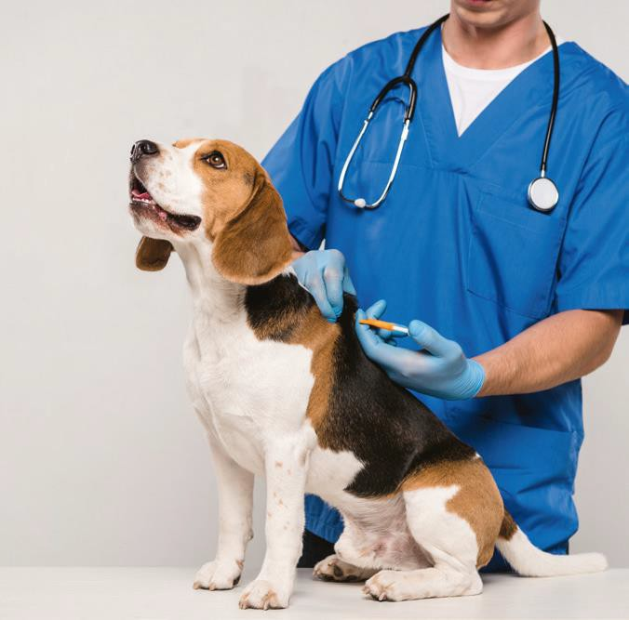
PRIVALOMAS GYVŪNŲ AUGINTINIŲ ŽENKLINIMAS
Gyvūnų gerovės ir apsaugos įstatymas nustato privalomą gyvūnų augintinių (šunų, kačių ir šeškų) ženklinimą
poodinėmis mikroschemomis ir jų registravimą Gyvūnų augintinių registre:
Iki 2021 05 01 atvestus augintinius privalu paženklinti ir užregistruoti iki 2022 05 01.
Nuo 2021 05 01 atvestus gyvūnus – per 4 mėn. nuo jų gimimo.
*Bet ne vėliau kaip iki gyvūno perdavimo (pardavimo, dovanojimo, paveldėjimo) kitam savininkui.
Svarbu: - gyvūnų augintinių veisėjai veiklą privalo registruoti GAR;
- visi veisimui naudojami gyvūnai privalo būti paženklinti ir užregistruoti GAR.
2022-10-01 GAR
Šunų – 214 235
Kačių – 104 239
Šeškų – 365
Iš viso: 318 839
Gyvūnus augintinius ženklina ir registruoja:
privatūs veterinarijos gydytojai – 1194, iš kurių ženklinimo / registravimo paslaugas teikė socialiai remtiniems asmenims – 125
Žemės ūkio ministro nustatyta tvarka patvirtinti gyvūnų augintinių ženklinimo ir registravimo paslaugų teikėjai – 83

Slide 8

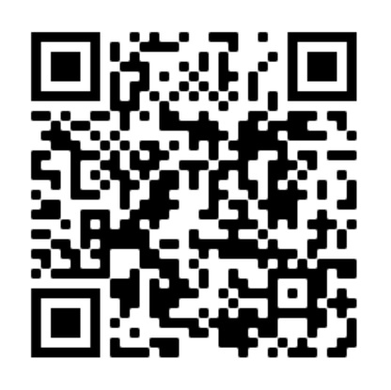















ES Koordinuotas nelegalios
prekybos gyvūnais augintiniais
kontrolės planas
Sveikatos ir maisto saugos Generalinis Direktoratas

Slide 9
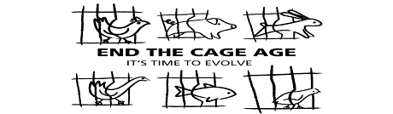
EUROPOS PILIEČIŲ INICIATYVOS
Iniciatyvos tikslai:
kasmet narvuose laikoma daugybė ūkinių gyvūnų. Narvai yra nereikalinga priemonė, nes yra didesnę gerovę užtikrinančių sistemų, kuriose narvai nenaudojami. Todėl Komisija raginama pasiūlyti teisės aktų nuostatų, kuriomis būtų uždrausta naudoti:
narvus vištoms dedeklėms, triušiams, vištaitėms, veisliniams broileriams ir veisimui skirtoms dedeklėms, putpelėms, antims, žąsims laikyti.
paršavedžių paršiavimuisi skirtas vietas,
atskirus gardus paršavedėms (kur jie dar neuždrausti),
atskirus gardus veršeliams (kur jie dar neuždrausti)
Europos piliečių iniciatyva
„End the Cage Age“ / „Narvų amžiaus pabaiga“
Vertinimas Europos Parlamente
Išvados pateiktos Europos Komisijai

Slide 10

EUROPOS PILIEČIŲ INICIATYVOS
Europos Komisija
Įsipareigojimas iki 2023 m. pabaigos pateikti pasiūlymą dėl teisėkūros procedūra priimamo akto, kuriuo būtų palaipsniui atsisakyta ir galiausiai uždrausta naudoti narvų sistemas visiems iniciatyvoje minimiems gyvūnams
EK pasiūlymas visų pirma bus susijęs su:
gyvūnais, kuriems jau taikomi teisės aktai – vištomis dedeklėmis, paršavedėmis ir veršeliais;
kitais Europos piliečių iniciatyvoje minimais gyvūnais – triušiais, vištaitėmis, veislinėmis dedeklėmis, veisliniais broileriais, putpelėmis, antimis ir žąsimis.
Dėl šių gyvūnų EK jau paprašė Europos maisto saugos tarnybos (EFSA) išplėsti turimus mokslinius įrodymus, kad būtų galima nustatyti sąlygas, reikalingas narvų naudojimui uždrausti.

Slide 11
NAUJOJI NUO LAUKO IKI STALO STRATEGIJA
Europos Komisijos įsipareigojimai
Peržiūrėti gyvūnų gerovės teisės aktus, įskaitant dėl vežimo ir ūkinių gyvūnų auginimo – šiuo metu vykdoma jų tinkamumo patikra;
Siekdama sudaryti palankesnes sąlygas subalansuotam ir ekonomiškai perspektyviam perėjimui prie ūkininkavimo be narvų, EK pasiūlys konkrečias paramos priemones pagrindinėse susijusiose politikos srityse, pvz., prekybos, mokslinių tyrimų ir inovacijų;
Pagal naująją bendrąją žemės ūkio politiką, pvz. naująją ekologinių sistemų priemonę, bus teikiama finansinė parama ir taikomos paskatos, padėsiančios ūkininkams pertvarkyti infrastruktūrą, kad ji taptų palankesnė gyvūnams, pagal naujuosius standartus.

Slide 12

EUROPOS PILIEČIŲ INICIATYVA
2022 03 16 KOMISIJOS ĮGYVENDINIMO SPRENDIMU užregistruota Europos piliečių iniciatyva „Fur Free Europe“ / „Kailiams Europoje – ne“
Iniciatyvos tikslai
„pasiekti, kad visoje ES būtų uždrausta:
laikyti ir žudyti gyvūnus vien tik arba daugiausia dėl jų kailio;
ūkiuose užaugintų gyvūnų kailį ir gaminius, kuriuose yra tokio kailio, pateikti ES rinkai“

Slide 13
KITOS INICIATYVOS
Siūlymai Europos Komisijai
Uždrausti žudyti vienadienius gaidžiukus (viščiukus, skirtus vištoms dedeklėms užauginti) – lytį nustatyti ankstyvoje kiaušinio perinimo stadijoje
Uždrausti vežti skerdimui skirtus gyvūnus ilgomis kelionėmis (ilgiau ne 8 val. trukmės) į ne ES šalis – transportuoti skerdieną
Atsisakyti transportuoti nenujunkytus galvijų, avių, ožkų jauniklius ilgomis kelionėmis
Maisto produktų ženklinimo su gyvūnų gerove susijusiu ženklu harmonizavimas – suvienodinti kriterijus / standartus
Ūkinius gyvūnus prižiūrinčių asmenų mokymo sistemos sukūrimas
ES mastu nustatyti veisimui naudojamų gyvūnų augintinių (šunų, kačių) veisimo, gerovės, socializacijos reikalavimus bei reikalavimus jų prekybai
Gyvūnų žudymas likviduojant užkrečiamąsias ligas (PG)

Slide 14
VMVT INICIATYVOS:
Pasiūlymas dėl draudimo nustatytą terminą laikyti gyvūnus asmenims, baustiems už žiaurų elgesį su gyvūnais ir jų kankinimą ir iš kurių buvo konfiskuoti gyvūnai
Dėl (per atitinkamą laikotarpį) atsisakymo rišti lauke laikomus šunis
Dėl draudimo pančioti arklinių šeimos gyvūnus, galvijus, kt. ūkinius gyvūnus
Dėl ūkinių gyvūnų (kiaulių, vištų dedeklių, viščiukų broilerių, ...) gerovės rodiklių nustatymo ir gyvūnų gerovės rodiklių vertinimo sistemos sukūrimo
Dėl gyvūnų augintinių (šunų) gerovės rodiklių nustatymo ir gyvūnų gerovės rodiklių vertinimo sistemos sukūrimo
Dėl žiauraus elgesio su gyvūnais ir kankinimo lygio nustatymo metodikos parengimo

Slide 15
NUO 2023 M. PRADŽIOS:
Įsigalioja Gyvūnų gerovės ir apsaugos įstatymo pakeitimas
Aplinkos ministerija:
- pagal kompetenciją formuoja valstybės politiką laukinių gyvūnų ir gyvūnų augintinių gerovės ir apsaugos srityje, organizuoja, koordinuoja ir kontroliuoja, kaip ji įgyvendinama;
- nustato kačių, šunų, šeškų ir kitų gyvūnų augintinių ženklinimo ir registravimo tvarką; - gyvūnų augintinių registro valdytoja.
Valstybinė maisto ir veterinarijos tarnyba:
- vykdo gyvūnų globėjų, gyvūnų augintinių veisėjų, gyvūnų globos namuose ir gyvūnų augintinių viešbučiuose laikomų kačių, šunų ir šeškų ženklinimo ir registravimo reikalavimų laikymosi priežiūrą.
Savivaldybių administracijos:
- kontroliuoja, ar šunų, kačių ir šeškų laikytojai ar savininkai nustatyta tvarka yra paženklinę ir registravę laikomus gyvūnus augintinius.

Slide 16
Dėkojame!
https://vmvt.lt/
rašyk
info@vmvt.lt
skambink
1879
https://www.facebook.com/vmvt.lt/

